Slide 1
Cело Казаткуль
Команда №br1066

Slide 2
Сквер с.Казаткуль

Slide 3
ФАП с.Казаткуль

Slide 4
Памятник Ивану Архиповичу Волкову

Slide 5
МБОУ Казаткульская СОШ

Slide 6
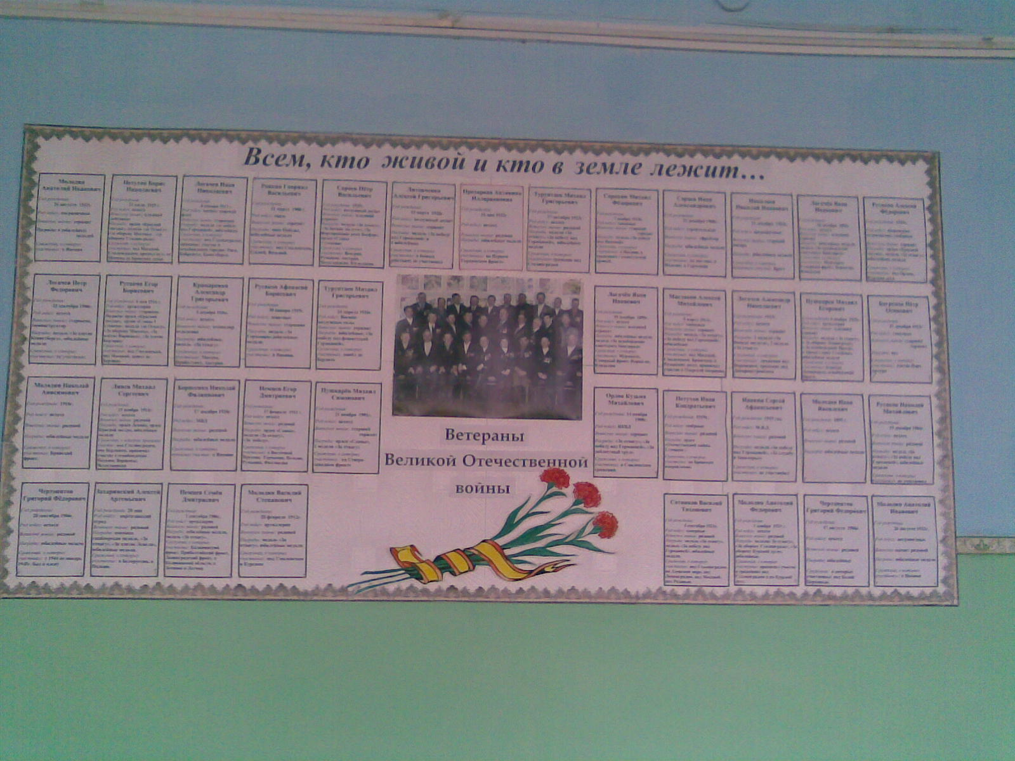

Slide 8
ГЕРОЙ-ЗЕМЛЯК И.А.Волков

Slide 9
Уголок Волкова И.А. в музее школы

Slide 11
Озеро Казаткульское

Slide 12
Митинг 9 мая

Slide 13
Ветераны войны и труда нашего села

Slide 14
Памяти павших будем достойны

Slide 15
На посту №1

